Slide 1
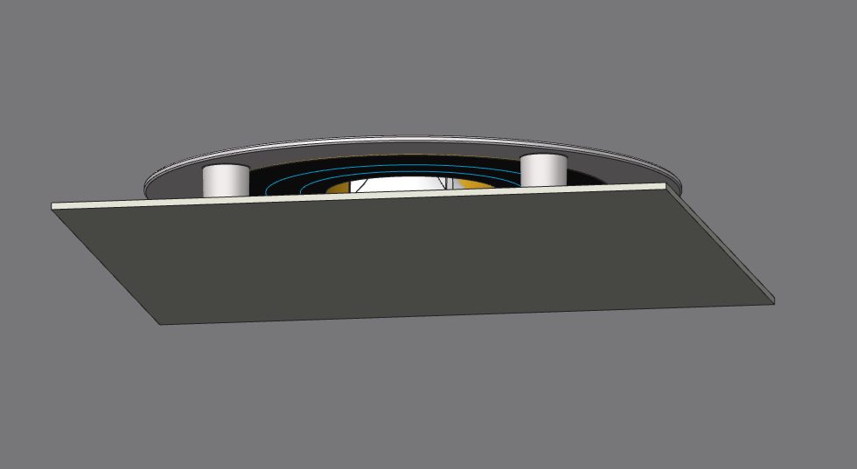
DucoVent Design
L0004136

Slide 2
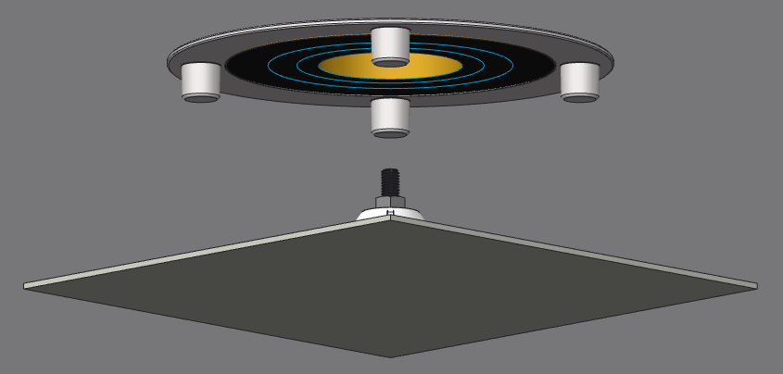
Reinigen DucoVent Design
1
Haal de afwerkingsplaat van het ventiel. Deze zit enkel vast met magneten.

Slide 3
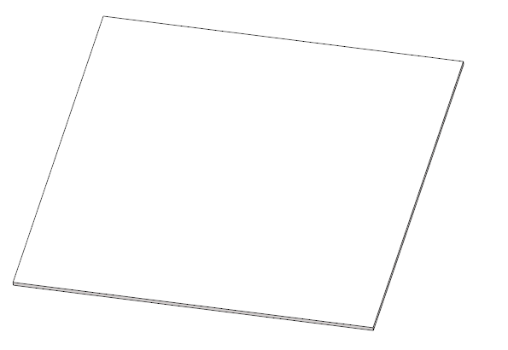
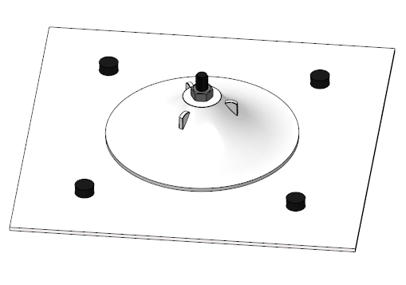
Reinigen DucoVent Design
1
Nu kan de afwerkingsplaat gereinigd worden door middel van een vochtige doek. Zorg ervoor dat de positie van de conus niet verandert, dit kan een invloed hebben op het debiet.

Slide 4
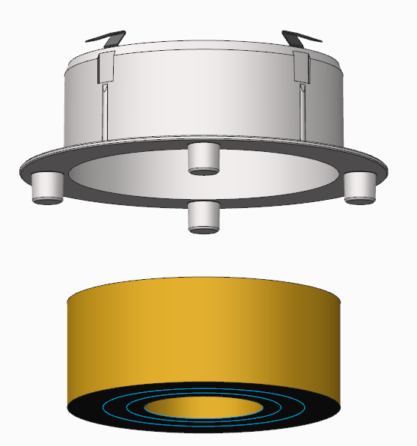
Reinigen DucoVent Design
1
Haal het pakket akoestische mousse uit het ventiel. De mousse kan gereinigd worden met een stofzuiger. Het kunststof onderdeel met een vochtige doek.

Slide 5
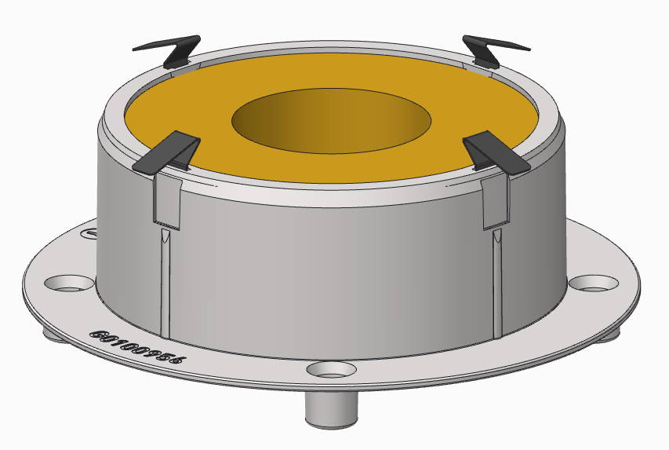
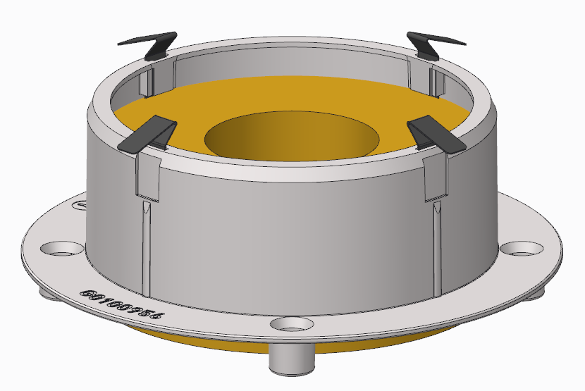
Reinigen DucoVent Design
1
Plaats het pakket akoestische mousse terug in het ventiel.
Zorg dat de mousse helemaal tot boven in het plafonddeel zit!

Slide 6
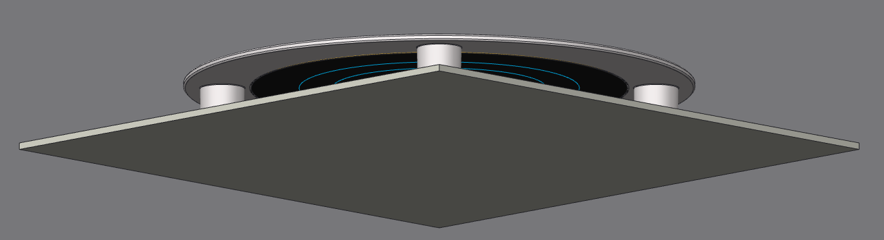
Reinigen DucoVent Design
1
Plaats de afwerkingsplaat terug op het ventiel.
Deze wordt aangetrokken door de magneten en positioneert zichzelf.

